Slide 1
Radvilos

Slide 2
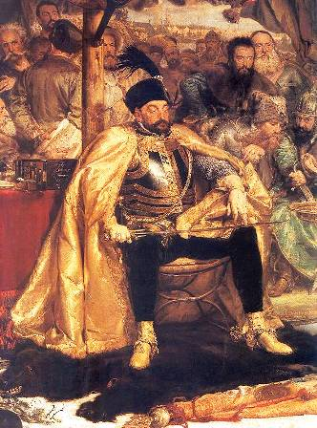
Radvilos – LDK didikų giminė, iškilusi XV a. ir išlikusi viena įtakingiausių iki LDK gyvavimo pabaigos XVIII a. pabaigoje. Radvilos buvo viena turtingiausių Europos giminių, jie valdė 23 pilis, 426 miestus ir miestelius, 2032 dvarus, 10 053 kaimus. Nuo 1547 m. Radvilos, vieninteliai iš Lietuvos didikų giminių turėjo Šventosios Romos imperijos kunigaikščių titulą.

Slide 3
Radvilos net 166 metus užėmė vieną svarbiausių, Vilniaus vaivados postą. Iš giminės iškilo 37 vaivados, 22 ministrai (kancleriai, maršalkos, etmonai, iždininkai), 3 vyskupai, 1 kardinolas, 1 karalienė ir daugybė kitų žemesnių pareigūnų. Radvilos herbą „Trimitai“ gavo 1413 metais Horodlėje, kaip ir 46 kitos lietuvių didikų šeimos, pagal Horodlės susitarimus.

Slide 4
Giminės pradininkai
Sirputis (apie 1340 – apie 1400 m.), legendinis giminės pradininkas
Kristinas Astikas (1363–1442 m.) – Palenkės seniūnas ir Vilniaus kaštelionas
Radvila Astikaitis (1384–1477 m.) – pirmasis LDK dvaro maršalka, Trakų vaivada, Vilniaus kaštelionas
Mikalojus Radvilaitis 1404–1509 m.) – Lietuvos didysis kancleris, Vilniaus vaivada, Trakų kaštelionas
Mikalojus Radvila II (1470–1521 m.) – Lietuvos didysis kancleris
Mikalojus Radvila III (14xx–1529 m.) – Žemaitijos vyskupas
Jonas Radvila III (14xx–1542 m.) – LDK taurininkas
Sofija Radvilaitė Batorienė – karaliaus Stepono Batoro senelė
Jonas Radvila II (1474–1522 m.) – Lietuvos krašto maršalka
Mikalojus Radvila Juodasis (1515–1565 m.) – Lietuvos didysis maršalka, Lietuvos didysis kancleris, Vilniaus vaivada
Jonas Radvila III (1516–1551 m.) – LDK taurininkas
Ona Radvilaitė (1476–1522 m.) – Konrado III Rudojo žmona, Mazovijos kunigaikštienė
Vaitiekus Radvila (1478–1519 m.) – Lucko vyskupas, Vilniaus vyskupas,
Jurgis Radvila I (1480–1541 m.) – Lietuvos didysis etmonas
pirmoji žmona Barbora Kiškaitė
antroji žmona Barbora Kola (148x–1550 m.)
Mikalojus Radvila Rudasis (1512–1584 m.) – Lietuvos didysis kancleris, Lietuvos didysis etmonas, Vilniaus vaivada
Ona Elžbieta Radvilaitė (1518–1558 m.) – Barboros Radvilaitės sesuo, Voluinės žemės maršalo Petro Kiškos žmona
Barbora Radvilaitė (1520–1551 m.) – Žygimanto Augusto antroji žmona, karalienė

Slide 5
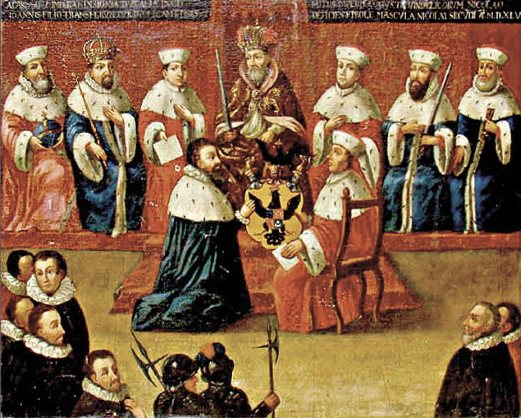

Slide 6
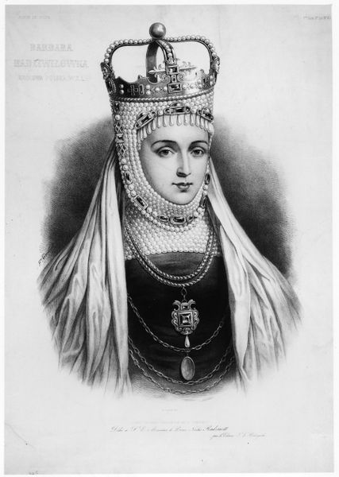
Barbora Radvilaitė
Barbora Radvilaitė (1520 m. gruodžio 6 d. – 1551 m. gegužės 8 d.) – LDK didikė, antroji Lietuvos didžiojo kunigaikščio Žygimanto Augusto (Zigmanto Augusto) antroji žmona, Lenkijos karalienė (nuo 1550 m.).

Slide 7
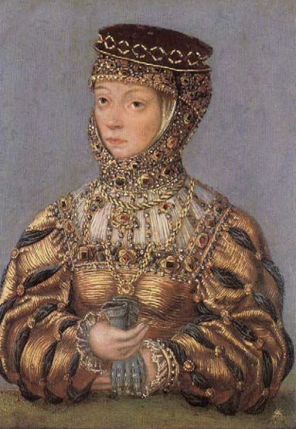
Biografija
Barboros Radvilaitės gimimo data nėra tiksliai žinoma. Manoma, jog ji gimė 1520 m. gruodžio 6 d. Barboros tėvas buvo Jurgis Radvila, Vilniaus kaštelionas ir didysis Lietuvos etmonas, motina – Barbora Kolanka kilusi iš Mažosios Lenkijos Stulpų giminės. Brolis Mikalojus Radvila Rudasis (~1515–1584), Vilniaus vaivada ir LDK kancleris, vyresnė sesuo Ona (~1518–1556). Jos pusbrolis buvo Vilniaus vaivada, Lietuvos kancleris ir etmonas Mikalojus Radvila Juodasis.

Slide 8
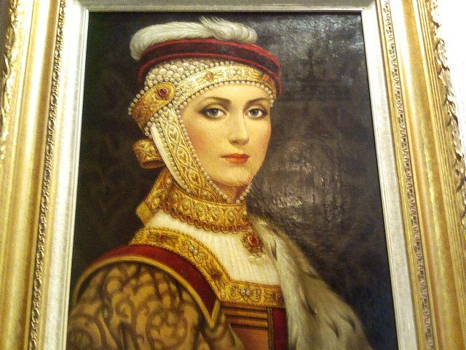
Barboros gyvenimas
Barbora gimė ir užaugo Vilniuje, ant Neries kranto stovėjusiame dvare. Buvo gerai išmokslinta, be vietos kalbų mokėjo lotynų ir italų kalbas. Žaidė šachmatais, mėgo medžioti, puikiai šoko. Pagal atliktus Barboros griaučių tyrimus, manoma, kad ji buvo gero, harmoningo sudėjimo, aukšta (ūgis didesnis už vidutinį – 1,62 m). Puikiai mokėjo lenkų kalbą, buvo labai pamaldi, tačiau tolerantiškai žiūrėjo į plintančią reformaciją.

Slide 9
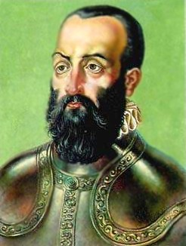
Mikalojus Radvila Juodasis
Mikalojus Radvila Juodasis (1515 m. vasario 4 d. Nesvyžiuje –1565 m. gegužės 28 d. Lukiškėse) – Lietuvos Didžiosios Kunigaikštystės didikas, ir reformacijos veikėjas.

Slide 10
Šeima
Nuo 1547 m. Šventosios Romos imperijos kunigaikštis, kilęs iš Gediminaičių Radvilų giminės, Jono Radvilos ir Onos Kiškaitės sūnus. Olykos-Nesvyžiaus linijos pradininkas. Žmona Elžbieta Šidlavietė Elżbieta, sūnūs Lietuvos didysis maršalka Mikalojus Kristupas Radvila Našlaitėlis, kardinolas, Krokuvos vyskupas ir Vilniaus vyskupas Jurgis Radvila, Lietuvos dvaro maršalka, Lietuvos didysis maršalka Albertas Radvila, Lietuvos didysis maršalka, Žemaitijos seniūnas Stanislovas Radvila II.

Slide 11
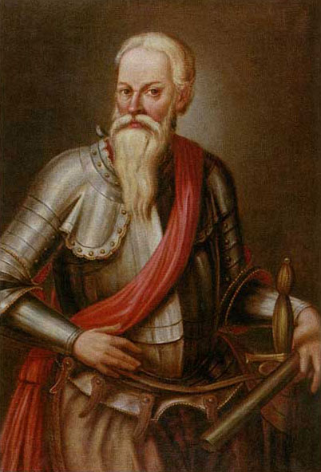
Mikalojus Radvila Rudasis
Mikalojus Radvila Rudasis (1512 m. Nesvyžiuje – 1584 m. balandžio 27 d. Vilniuje, palaidotas Dubingiuose, evangelikų reformatų bažnyčios rūsiuose. 2009 m. rugsėjo 5 d. palaikai iškilmingai perlaidoti Dubingiuose.) – Lietuvos Didžiosios Kunigaikštystės didikas, Abiejų Tautų Respublikos valstybės ir karinis veikėjas, reformacijos platintojas ir globėjas.

